Slide 1
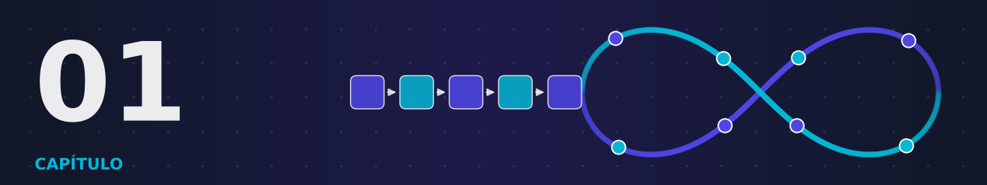
Introdução ao MLOps: do Notebook à Produção
MLOps: do notebook à produção com Python
Araken de Medeiros Santos

Slide 2
O que você vai aprender
▪ Explicar, com uma analogia do cotidiano, por que treinar um modelo é só uma pequena parte do trabalho.
▪ Definir MLOps e distingui-lo de DevOps e de ciência de dados.
▪ Reconhecer os três eixos que mudam em um sistema de ML: código, dados e modelo.
▪ Descrever os princípios e os papéis envolvidos em um projeto de MLOps.
▪ Montar a estrutura básica de um projeto reprodutível em Python.
▪ Demonstrar, com código, por que a reprodutibilidade não acontece por acaso.
MLOps · Capítulo 1
2
Notes:
Leia os objetivos em voz alta e pergunte à turma o que já sabe sobre cada um.

Slide 3
NO SEU DIA A DIA
Bolo caseiro × fábrica de bolos
Fazer um bolo em casa é fácil.
Vender 500 bolos iguais por dia exige receita registrada, fornecedores confiáveis, testes e fiscal de qualidade.
Notebook = cozinha de casa. Produção = cozinha industrial.
3

Slide 4
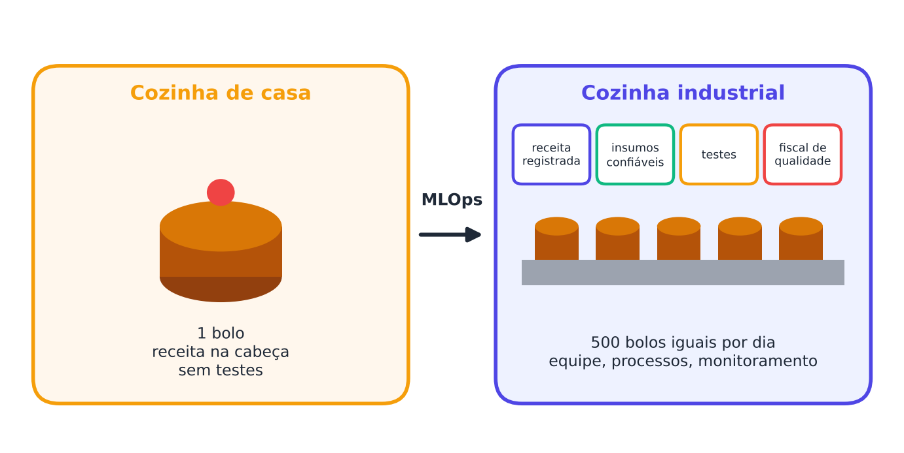
Da cozinha de casa à cozinha industrial
MLOps é a ponte entre as duas cozinhas.
MLOps · Capítulo 1
4

Slide 5
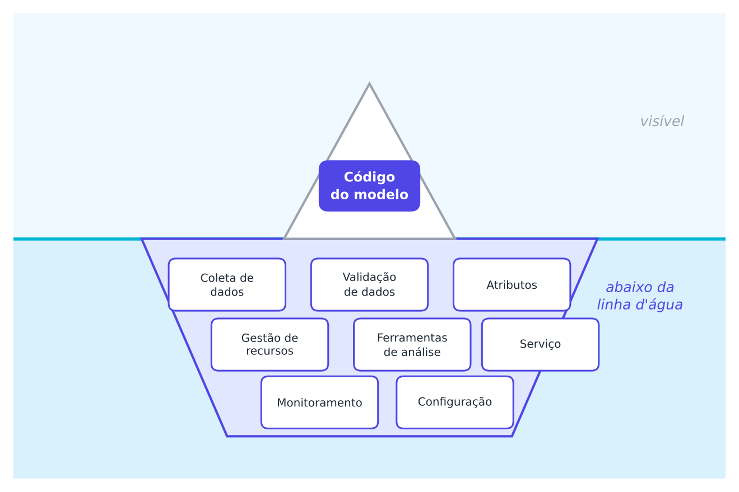
Por que modelos não chegam (ou não ficam) em produção
▪ O código do modelo é uma pequena parte do sistema (Sculley et al., 2015)
▪ Problemas surgem em todas as etapas: dados, treino, verificação, implantação, monitoramento (Paleyes et al., 2022)
▪ ML tem desafios próprios: dados difíceis de gerenciar, modelos difíceis de reutilizar, equipes de culturas diferentes (Amershi et al., 2019)
MLOps · Capítulo 1
5
Notes:
Mostre o iceberg: o que a gente vê é a ponta.

Slide 6
Sintomas de um projeto sem MLOps
▪ “Funciona na minha máquina”
▪ Qual versão dos dados gerou o modelo que está no ar?
▪ Ótimo no teste, ruim na vida real
▪ Ninguém sabe quem treinou nem com quais parâmetros
▪ Três meses para pôr uma melhoria no ar
▪ Só percebemos o problema quando o cliente reclama
MLOps · Capítulo 1
6

Slide 7
PARE E PENSE
Qual sintoma da lista já aconteceu no seu trabalho ou estudo?
Resposta: Não há resposta certa. O objetivo é perceber que esses sintomas são comuns e têm remédio.
Notes:
Dê 1 minuto para a turma discutir em duplas antes de revelar a resposta.

Slide 8
NO SEU DIA A DIA
O GPS que usa o mapa de 2019
As ruas mudam. Se ninguém atualiza, testa e vigia o aplicativo, ele leva você ao lugar errado, sem avisar.
É isso que o MLOps faz com os modelos.
8

Slide 9
O que é MLOps
▪ ML + Ops: aprendizado de máquina + operações
▪ Um paradigma: boas práticas, processos, ferramentas e cultura (Kreuzberger et al., 2023)
▪ Cobre o ciclo inteiro: conceber, implementar, implantar, monitorar e escalar
▪ Meta: sistemas confiáveis, repetíveis e contínuos
MLOps · Capítulo 1
9

Slide 10
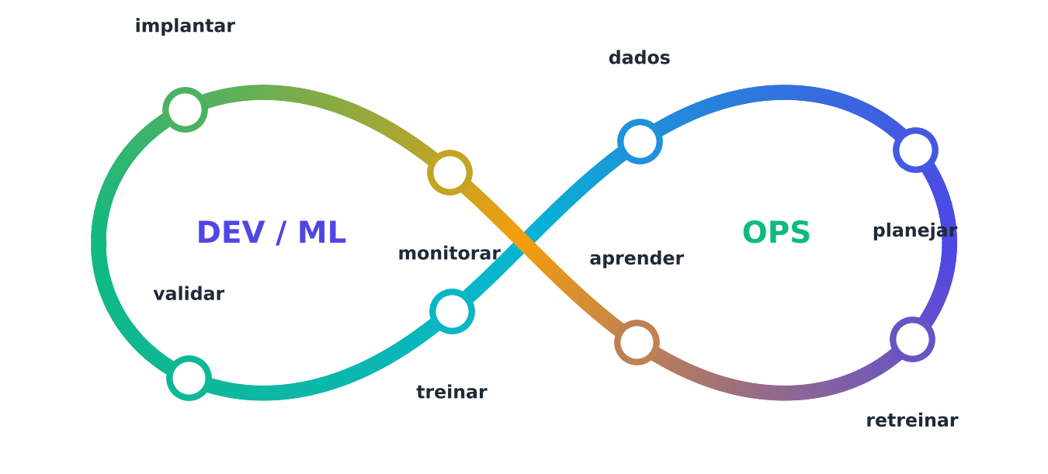
O laço do MLOps
Planejar, preparar dados, treinar, validar, implantar, monitorar... e voltar ao começo.
MLOps · Capítulo 1
10

Slide 11
DevOps: o ponto de partida
▪ Aproxima quem desenvolve de quem opera
▪ Automatiza construção e testes; entrega em pequenos passos
▪ Quatro medidas (Forsgren, Humble e Kim, 2018): frequência de implantação, tempo de entrega, taxa de falha de mudança, tempo de recuperação
▪ Servem muito bem para sistemas de ML
MLOps · Capítulo 1
11

Slide 12
Software tradicional × sistema de ML
Software tradicional
Sistema de ML
▪ Código define o comportamento
▪ Versiona: código
▪ Falha com erro ou exceção
▪ Só envelhece se o código mudar
▪ Dados definem o comportamento
▪ Versiona: código, dados, modelo, configuração
▪ Falha em silêncio
▪ O mundo muda e o modelo envelhece sozinho
MLOps · Capítulo 1
12

Slide 13
“No ar” não significa “certo”.
Meça a qualidade das previsões, não só a disponibilidade do servidor.

Slide 14
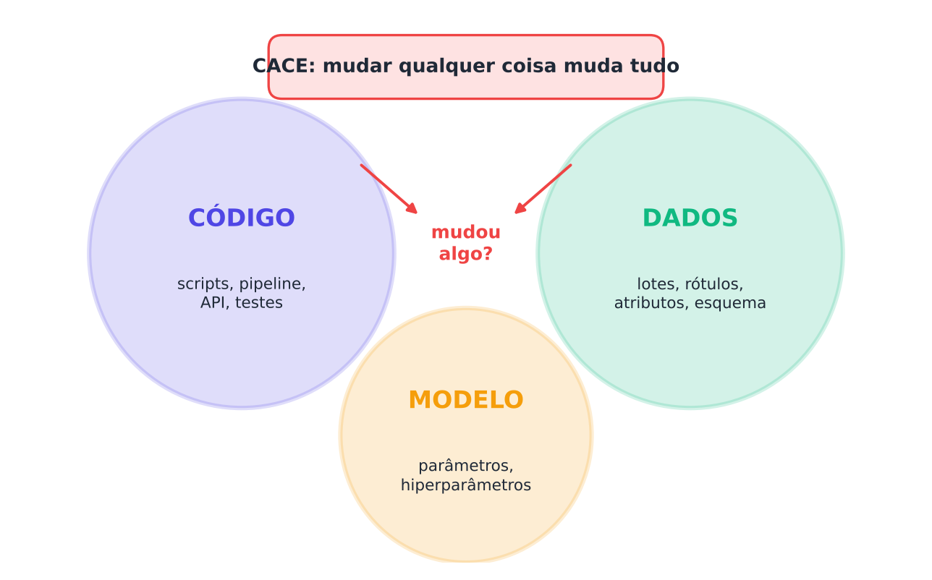
Três eixos que mudam ao mesmo tempo
CACE: Changing Anything Changes Everything.
MLOps · Capítulo 1
14

Slide 15
NO SEU DIA A DIA
A receita do bolo
Troque a marca do chocolate (dado) e o bolo muda, mesmo com a mesma receita (código) e o mesmo forno (ambiente).
Para repetir o bolo, anote tudo.
15

Slide 16
Os princípios do MLOps
▪ Automação: o que se repete, a máquina faz
▪ Reprodutibilidade e versionamento
▪ Rastreabilidade: quem fez o quê, quando e com quais dados
▪ Teste contínuo de código, dados e modelo
▪ Monitoramento e colaboração
▪ Governança: privacidade, justiça e conformidade
MLOps · Capítulo 1
16

Slide 17
CI, CD e CT: as três engrenagens
▪ CI (integração contínua): a cada mudança, testes automáticos
▪ CD (entrega/implantação contínua): a mudança aprovada chega à produção com segurança
▪ CT (treinamento contínuo): o modelo é retreinado quando há dados novos ou queda de qualidade
▪ O CT é a peça exclusiva do ML
MLOps · Capítulo 1
17

Slide 18
Quem faz o quê
▪ Cientista de dados: “isso resolve o problema do negócio?”
▪ Engenheiro de dados: “os dados chegam certos e no prazo?”
▪ Engenheiro de ML: “roda de forma estável e escalável?”
▪ SRE/plataforma: “o ambiente aguenta?”
▪ Produto: “isso gera valor?”
▪ Governança/jurídico: “é seguro, justo e legal?”
MLOps · Capítulo 1
18

Slide 19
Laboratório: o primeiro experimento de reprodutibilidade
sem = [treinar(None, None) for _ in range(5)]
com = [treinar(42, 42) for _ in range(5)]
# Sem semente: 0.959 0.971 0.953 0.959 0.971
# Com semente: 0.971 0.971 0.971 0.971 0.971
Semente fixa = mesmo resultado. É o começo, não o fim: fixe também versões, dados e ambiente.
MLOps · Capítulo 1
19

Slide 20
Organize o projeto desde o dia 1
▪ `data/raw` (nunca editar à mão) e `data/processed`
▪ `src/` com código testável; `tests/`; `models/`
▪ `requirements.txt` com versões fixas e ambiente virtual
▪ Notebook é para explorar; produção é código em `.py`
MLOps · Capítulo 1
20

Slide 21
Escada de maturidade
▪ 0 Manual: notebooks, implantação manual
▪ 1 Treino automatizado: pipeline repetível
▪ 2 Entrega automatizada: CI/CD e testes
▪ 3 Operação contínua: monitoramento, CT e governança
▪ Resolva a dor mais cara de cada vez
MLOps · Capítulo 1
21

Slide 22
MEMORIZE
O que levar deste capítulo
▪ O notebook é a cozinha de casa; a produção é a cozinha industrial. MLOps liga as duas.
▪ O código do modelo é uma pequena parte de um sistema de ML (SCULLEY et al., 2015).
▪ No ML, dados definem o comportamento. Três eixos mudam: código, dados e modelo.
▪ Falhas de ML costumam ser silenciosas: o sistema responde, mas responde pior.
▪ Princípios: automação, reprodutibilidade, versionamento, rastreabilidade, teste, monitoramento, colaboração e governança.
▪ CI, CD e CT são as três engrenagens da automação.
▪ Comece organizado: pastas claras, versões fixas, sementes fixas, metadados salvos.

Slide 23
Hora de praticar
▪ 30 questões de múltipla escolha e 20 discursivas ao final do capítulo (gabarito no Apêndice A)
▪ Exercícios práticos em Python com scikit-learn e as ferramentas do capítulo (soluções no Apêndice D)
▪ Projeto integrador do capítulo (solução de referência no Apêndice E)
▪ Dica de estudo: rode, altere um parâmetro por vez e explique em voz alta o que mudou
MLOps · Capítulo 1
23

